Slide 1
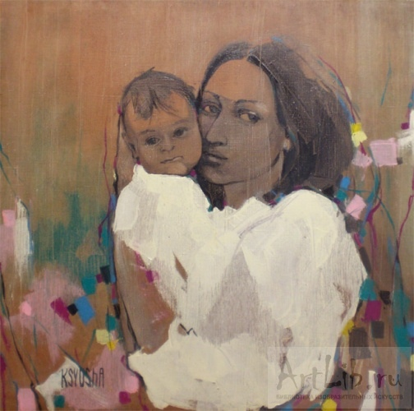
Диалог о духовности: семья – начало роста личности
Сильней всего на свете
лучи спокойных глаз.
Анна Ахматова

Slide 2
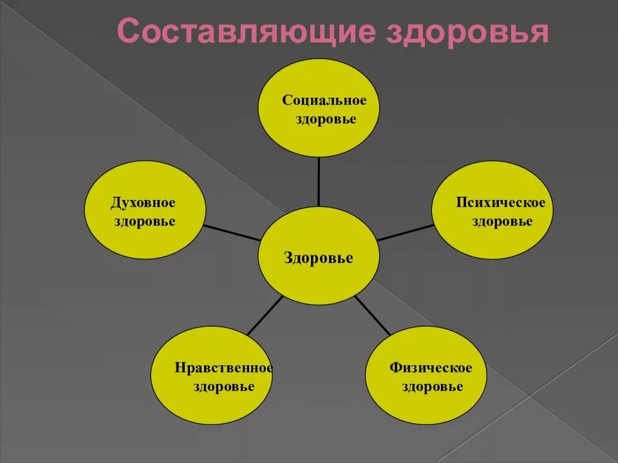

Slide 3
Духовное здоровье
Духовное здоровье – это способность познавать окружающий мир и себя, анализировать происходящие события и явления, прогнозировать развитие ситуаций, оказывающих влияние на жизнь, формировать модель (программу) поведения, направленную на решение возникающих задач, защиту своих интересов, жизни и здоровья в реальной окружающей среде. Чем выше интеллект, тем достоверней прогноз событий, тем точнее модель поведения, тем устойчивее психика, тем выше уровень духовного здоровья.

Slide 4
Духовное здоровье
определяется системой мышления, познанием окружающего мира и ориентацией в нем; тем, как мы относимся к окружающей среде или к какому–либо определенному лицу, вещи, области знаний, принципу.
Достигается это здоровье умением жить в согласии с собой, со своей семьей, с родными, друзьями и обществом, прогнозировать и моделировать события, составлять на этой основе программу своих действий.

Slide 5
Духовные факторы
являются важным компонентом здоровья и благополучия.
К ним относятся способности к выполнению добрых дел, самосовершенствованию, милосердию и бескорыстной помощи.
Это требует от человека определенных волевых усилий.

Slide 6
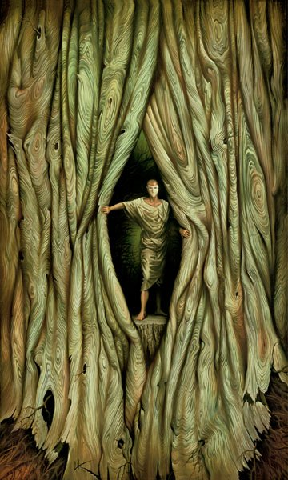
Духовное начало дает человеку нечто такое, из-за чего стоит жить… Ильин И.А.

Slide 7
Найти начало духовности в самом себе
Душа сама спрашивает, испытывает, желает, мыслит, воображает и чувствует…
дух есть сила личного самоутверждения, живое чувство ответственности, воля к Совершенству - а также к совершенствованию - в самом себе, в своих деяниях и во внешнем мире, дух есть дар очевидности и свободы, сила личного самоуправления, способность к бескорыстной любви и к самоотверженному служению.
«В действительности дух есть - все это сразу»

Slide 8
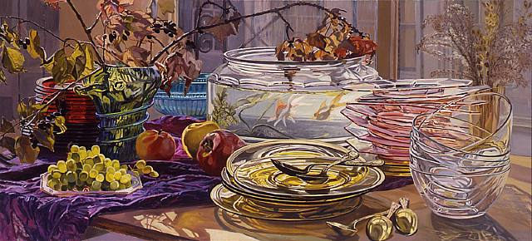
человек духовен постольку, поскольку он живет не только внешним, чувственно-материальным, но внутренним опытом и умеет отличать нравящееся, приятное, дающее наслаждение от того, что на самом деле хорошо, объективно прекрасно,
истинно, нравственно, художественно справедливо, совершенно, божественно…

Slide 9
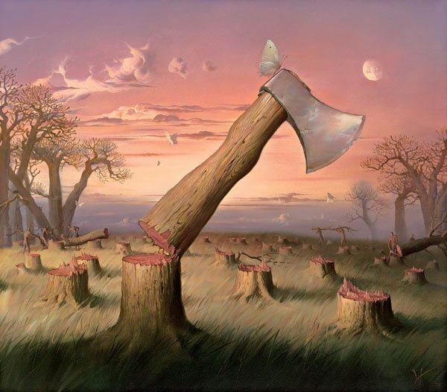
Духовность, определяющая смысл, самую суть человеческого существования, животворна, созидательна
бездуховность, напротив, деструктивна, разрушительна, толкает личность к самоуничтожению

Slide 10
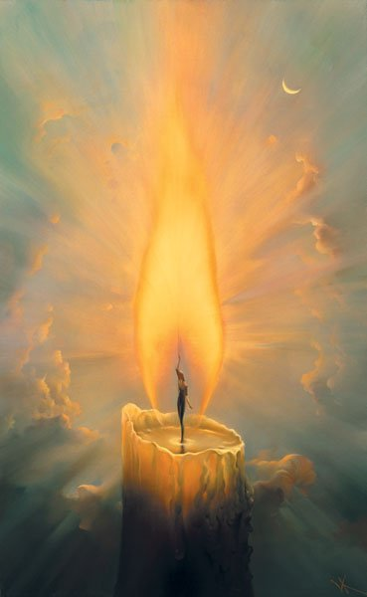
Духовность как доминанта нравственной зрелости личности
«Человек гибнет
не тогда, когда он страдает или терпит лишения и беды, а когда он предается злу"

Slide 11
Духовность как смыслообразующая основа личности
Окружите человека благами цивилизации и вы увидите, что он не только не сделается лучше, но даже не будет счастливее, и что-нибудь одно из двух: или будет тяготиться самой жизнью, или быстро пойдет понижаться до степени животного. Это нравственная аксиома, из которой не вывернуться человеку. Зерно его существа, бессмертный дух его требует иной пищи и, не находя ее, или томится голодом, или покидает человека заживо« К.Д. Ушинский

Slide 12
Начинать воспитание с пробуждения детской души к национальному духовному опыту
…все прекрасные предметы, впервые пробуждающие дух ребенка, были национальными, у нас в России - национально русскими: чтобы дети молились и думали русскими словами; чтобы они почуяли в себе кровь и дух своих русских предков и приняли бы любовью и волею - всю историю, судьбу, путь и призвание своего народа..."

Slide 13
воспитание духовности
усваивая язык, ребенок "пьет духовную жизнь и силу из родимой груди родного слова"
на сокровенном, богатейшем материале национальной поэзии, музыки, песен, сказок, преданий

Slide 14
Максим Горький
Когда природа лишила человека его способности ходить на четвереньках, она дала ему, в виде посоха, - идеал! И с той поры он бессознательно, инстинктивно стремится к лучшему - все выше! Сделайте это стремление сознательным, учите людей понимать, что только в сознательном стремлении к лучшему - истинное счастье.

Slide 15
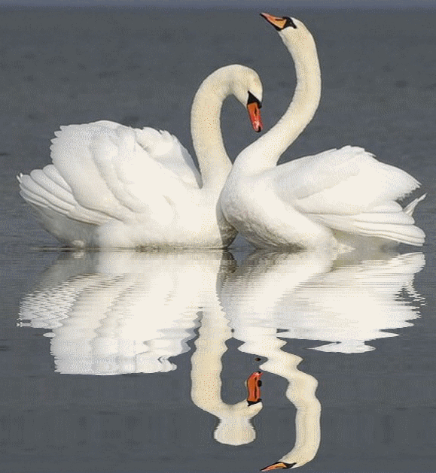
Антон Павлович Чехов
В человеке должно быть все прекрасно: и лицо, и одежда, и душа, и мысли.

Slide 16
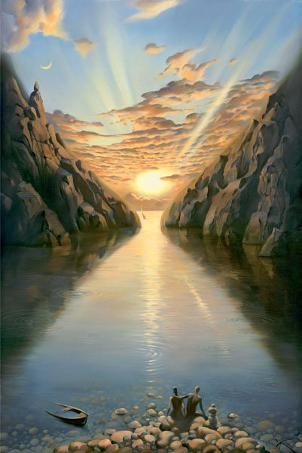
Николай Михайлович Карамзин
Мужество есть великое свойство души; народ, им отмеченный, должен гордиться собою

Slide 17
Чарлз Дарвин
Самую сильную черту отличия человека от животных составляет нравственное чувство, или совесть. И господство его выражается в коротком, но могучем и крайне выразительном слове «должен»

Slide 18
Виссарион Белинский
Ум - это духовное оружие человека
У души, как у тела, есть своя гимнастика, без которой душа чахнет, впадает в апатию бездействия
Если человек глуп – это надолго

Slide 19
Гимнастика души
Смысл слова в понимании его предназначения
Наша жизнь – следствие наших мыслей
Слово которое мы понимаем смутно - наносит лишь вред
Самые важные слова сказаны нам нашими родителями…

Slide 20
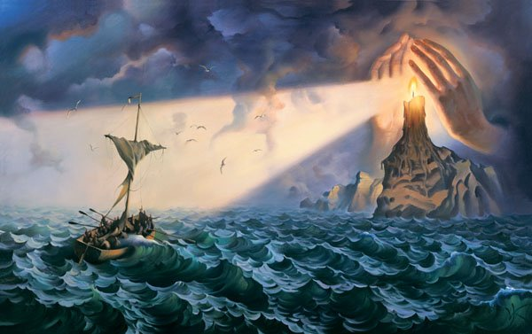
Притчи, сказки…

Slide 21
Незаконченные предложения
Благодаря моим родителям, я…
Моя бабушка воспитала во мне..
Самым ярким впечатлением моего детства…
Моя душа….
Мне бы хотелось воспитать в своем ребенке…
Самыми главными семейными ценностями считаю…..

Slide 22
Ответы на вопросы
В чем Ваш вклад в свою семью?
В чем Вы видите сегодня свою роль?
Кто стоит за Вашей спиной?
Кто сейчас нуждается в Вашей поддержке?

Slide 23
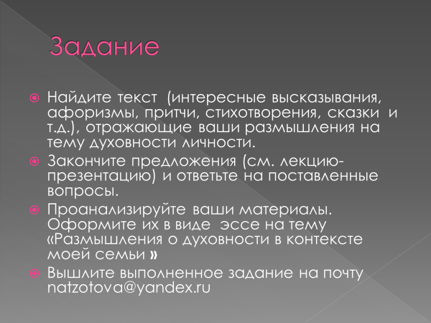

Slide 24
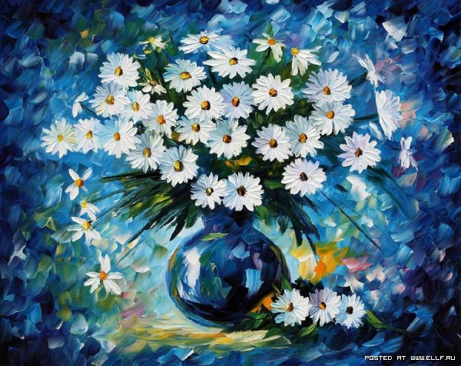
Спасибо за внимание и понимание!

